Slide 1

Základní škola a Mateřská škola Dobrá Voda u Českých Budějovic,
Na Vyhlídce 6, 373 16 Dobrá Voda u Českých Budějovic
EU PENÍZE ŠKOLÁM
Zlepšení podmínek pro vzdělávání na základních školách Operačního programu
Vzdělávání pro konkurenceschopnost

Slide 2
Číslo a název klíčové aktivity: III/2 Inovace a zkvalitnění
výuky prostřednictvím ICT.
Číslo DUM: VY_32_INOVACE_ČS.4.26
Jméno autora: Mgr. Olga Šafářová
Datum (období) vytvoření DUM: 11. 10. 2013
Ročník: 4.
Vzdělávací oblast: Člověk a jeho svět
Vzdělávací obor: Vlastivěda

Slide 3
Klíčová slova: Přemyslovci, sv. Ludmila, sv. Václav,
Boleslav, Drahomíra
Anotace: Prezentace slouží k výuce a
k zápisu do sešitu. Podporuje aktivní přístup žáků
k získávání nových vědomostí
s využitím interaktivní tabule
Druh učebního materiálu: Prezentace
Očekávaný výstup: Žáci znají pojem Přemyslovci a jmenují
některé jejich významné představitele,
využívají pověstí k rozšíření
svých vědomostí

Slide 4
SVATÝ VÁCLAV
Český kníže z rodu Přemyslovců
Syn Vratislava a Drahomíry
Po otcově smrti vychováván spolu s mladším bratrem Boleslavem svou babičkou svatou Ludmilou

Slide 5
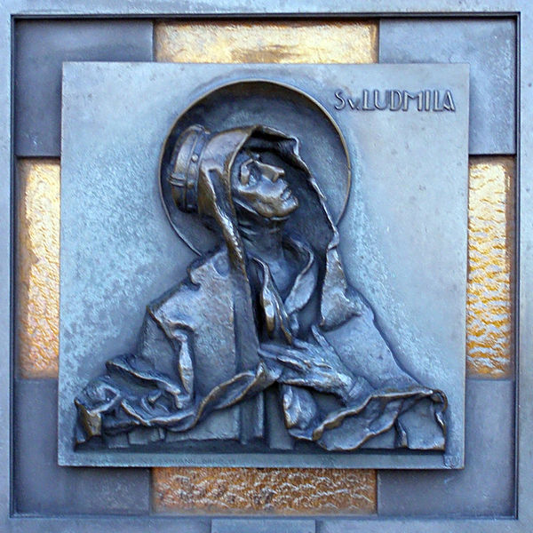
Mezi Drahomírou
a Ludmilou
a jejich stoupenci
vznikl spor
o vliv na Václava
a moc v knížectví
Pro Ludmilu skončil spor jejím zavražděním

Slide 6
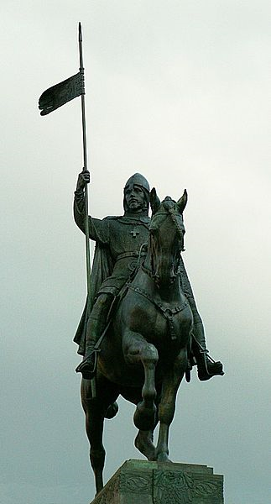
Václav se vyznačoval
vyjímečnou vzdělaností
a zbožností.
Byl zavražděn
ve (Staré) Boleslavi,
sídle svého bratra Boleslava,
který se chopil moci
a vyvraždil i Václavovy
politické stoupence.

Slide 7
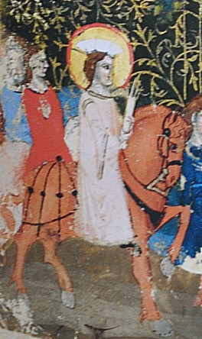
Po smrti začal být Václav
uctíván jako svatý
Stal se symbolem
české státnosti a
patronem
České země

Slide 8
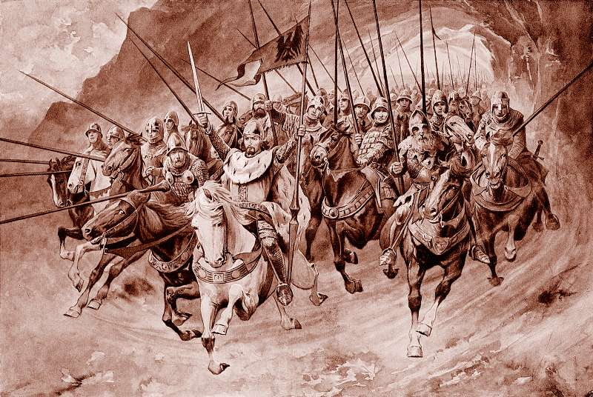
Podle jedné z pověstí čeká se svým vojskem uvnitř hory Blaník, až bude českému národu nejhůře.
Potom se rytíři probudí z hlubokého spánku
a vyrazí proti nepřátelům,
porazí je
a v Čechách
nastane opět
klid a mír.

Slide 9
CITACE A ZDROJE
Autorem materiálu a všech jeho částí, není-li uvedeno jinak, je Mgr. Olga Šafářová.
Materiál vznikl v OP Vzdělávání pro konkurenceschopnost – projekt EU peníze školám.
Obr. č. 1:BARÁNEK, Daniel. •commons.wikimedia.org [online]. [cit. 29.10.2013]. Dostupný na WWW: http://commons.wikimedia.org/wiki/File:Host%C3%BDn,_Bazilika,_dve%C5%99e_05.jpg?uselang=cs
Obr. č. 2:TOŠOVSKÝ, Aleš. •commons.wikimedia.org [online]. [cit. 29.10.2013]. Dostupný na WWW: http://commons.wikimedia.org/wiki/File:Wenceslaus_I_Duke_of_Bohemia_equestrian_statue_in_Prague_3.jpg?uselang=cs
Obr. č. 3:AUTOR NEUVEDEN. •commons.wikimedia.org [online]. [cit. 29.10.2013]. Dostupný na WWW: http://commons.wikimedia.org/wiki/File:Vaclav_na_koni.jpg?uselang=cs
Obr. č. 4:ČERNÝ, Věnceslav. •commons.wikimedia.org [online]. [cit. 29.10.2013]. Dostupný na WWW: http://commons.wikimedia.org/wiki/File:Cerny-Jirasek.jpg?uselang=cs

